Slide 1

K-Ajd Izbor in tisk proizvodnih načrtov glede na naročilo stranke
Matevž nerat, aljaž bračko, blaž brglez

Slide 2
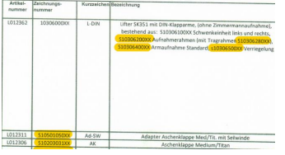
Opis problema
Izbor in tisk proizvodnih načrtov glede na naročilo stranke
Želijo, da se kode preberejo v neki namizni aplikaciji
Vsak načrt ima S predpostavko, XX na koncu pa pomeni da se natisne zadnja verzija na primer S10203009(S102030XX).

Slide 3
Kako je delo potekalo pred rešitvijo
Iz vsake naročilnice so morali ročno iskati kode na računalniku. Za vsako kodo so potrebovali približno minuto. Da so natisnili vse načrte iz naročilnic so potrebovali včasih cel dan.

Slide 4
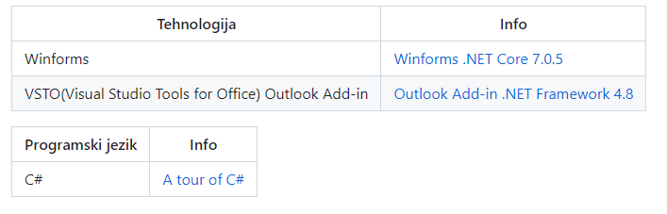
Uporabljene tehnologije

Slide 5
namestitev
Glede na to, da stranka potrebuje rešitev lokalno na enem računalniku, smo se odločili, da ne ustvarjamo installerja, ampak jim rešitev namestimo sami.
Za namestitev projekta so potrebni:
.NET Core 7.0.5
.NET Framework 4.8
VSTO Runtime
Outlook 2016+(Microsoft 365 ali Office verzija)
Windows 10+

Slide 6
Razvoj
Za razvoj smo izbrali okolje Visual Studio 2022. Uporabili smo 2 knjižnici za delo z pdf-ji in sicer iTextSharp in Apitron. Projekt smo začeli razvijati preko VSTO template-a in nato gradili po priporočilih dokumentacije.
Namizna aplikacija
Za izgled namizne aplikacije smo uporabljali Visual Studio designer-ja, ki ponuja ročno sestavljanje namiznih aplikacij. Preko njega smo dodajali vnaprej definirane evente, ki so vezani na komponente izgleda aplikacije.
Outlook add-in
Outlook add-inu smo gumb dodali preko Ribbona(XML), ki je način spreminjanje izgleda Office aplikacij in se doda k originalnim komponentam office aplikacije. Do dokumenta dostopa preko office object-a Attachment.

Slide 7
Delovanje rešitve
Delovanje rešitve
Uporabnik zažene Outlook aplikacijo s dodanim Add-inom in namizno aplikacijo preko .exe datoteke.
Outlook addin:
Stranka prejme naročilnico na Outlook, kjer z desnim klikom na njo omogoči pošiljanje naročilnice v namizno aplikacijo.
Namizna aplikacija:
naročilnico prejme preko Outlook addina ali jo naložimo ročno
v naročilnici najde serijske številke, ki pripadajo shranjenim načrtom
načrte "watermarka" in natisne

Slide 8
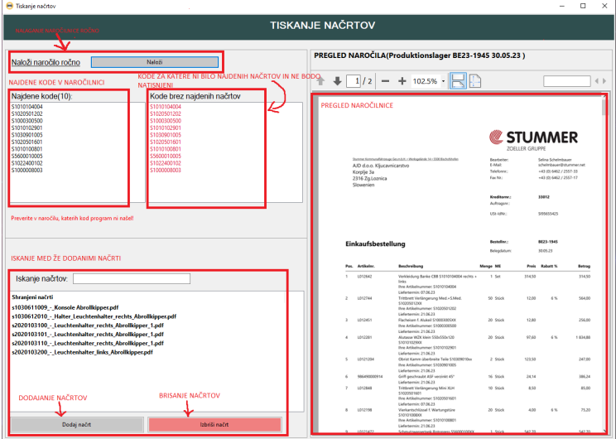
izgled

Slide 9
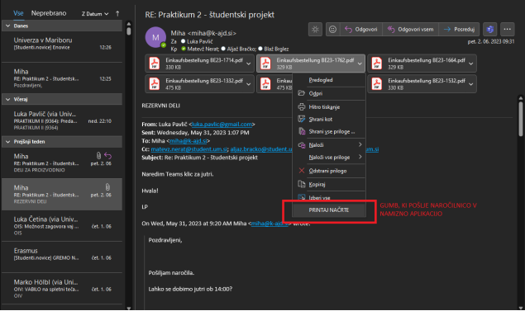
Izgled outlook add-in

Slide 10

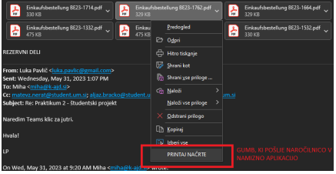
Vnos naročilnice
Možen na dva načina: ročno preko gumba
Preko add-ina

